Slide 1

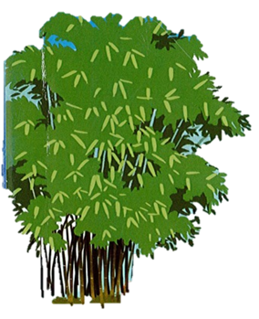

TIẾNG VIỆT 1
Trang 174, 175

Slide 2
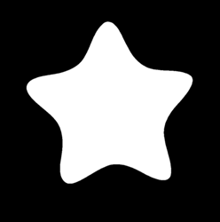
Bài
ÔN TẬP
81
Notes:
Liên hệ facebook cá nhân: https://www.facebook.com/nhilinh.phan/
Nhóm: https://www.facebook.com/groups/443096903751589
Hoặc zalo: 0916.604.268 để được hỗ trợ soạn giáo án

Slide 3
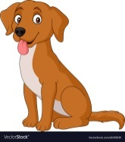
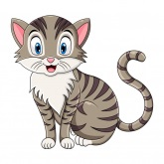

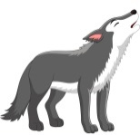
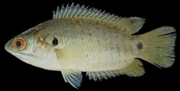
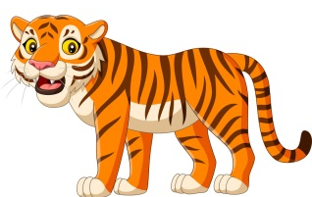
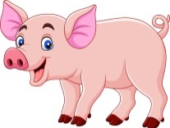
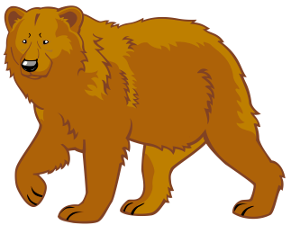
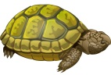
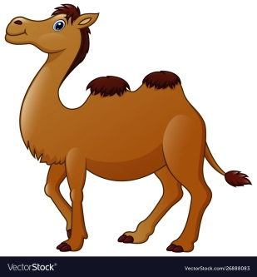
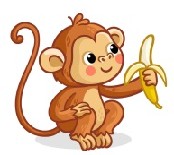
1
Ghép các chữ đứng liền nhau (thêm dấu thanh) để tạo tên gọi các loài vật được minh hoạ dưới
s | ó | i
p | ê | r | s | o | i
a | ô | u | k | x | c
n | l | a | c | đ | a
h | ơ | k | h | i | r
i | n | ă | o | h | ô
m | e | o | g | â | u
r
ù
a
c
á
r
ô
n
h
í
m
l
ợ
n
l | ạ | c | đ | à
c
h
ó
k | h | ỉ
h | ổ
m | è | o
g | ấ | u
Notes:
Cá rô trước, hổ sau nhé. Nếu không chữ hổ nó đè lên chữ rô

Slide 4
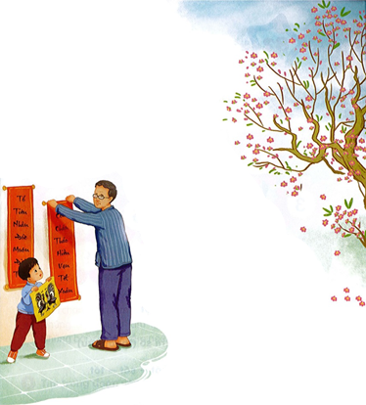
2
Đọc
Tết đang vào nhà
Hoa đào trước ngõ
Cười tươi sáng hồng
Hoa mai trong vườn
Lung linh cánh trắng
Sân nhà đầy nắng
Mẹ phơi áo hoa
Em dán tranh gà
Ông treo câu đối
Tết đang vào nhà
Sắp thêm một tuổi
Đất trời nở hoa.
Nguyễn Hồng Kiên

Slide 5
3
Tìm trong bài đọc trên những tiếng có vần ơi , ao, ăng
ơi
  phơi, trời
ao
  vào, đào, áo
ăng
  trắng, nắng

Slide 6
Tết đang vào nhà
Hoa đào trước ngõ
Cười tươi sáng hồng
Hoa mai trong vườn
Lung linh cánh trắng
Sân nhà đầy nắng
Mẹ phơi áo hoa
Em dán tranh gà
Ông treo câu đối
Tết đang vào nhà
Sắp thêm một tuổi
Đất trời nở hoa.
Nguyễn Hồng Kiên
Notes:
GV hỏi: Trong bài, hoa đào, hoa mai có màu sắc gì? Để C BỊ đón tết, mẹ, em, ông làm gì? Khổ thơ 3 muốn nói gì?

Slide 7
4
Chép vào vở khổ thơ cuối
Tết đang vào nhà
Tết đang vào nhà
Sắp thêm một tuổi
Đất trời nở hoa.
(Nguyễn Hồng Kiên)
Notes:
Liên hệ facebook cá nhân: https://www.facebook.com/nhilinh.phan/
Nhóm: https://www.facebook.com/groups/443096903751589
Hoặc zalo: 0916.604.268 để được hỗ trợ soạn giáo án điện tử

Slide 8
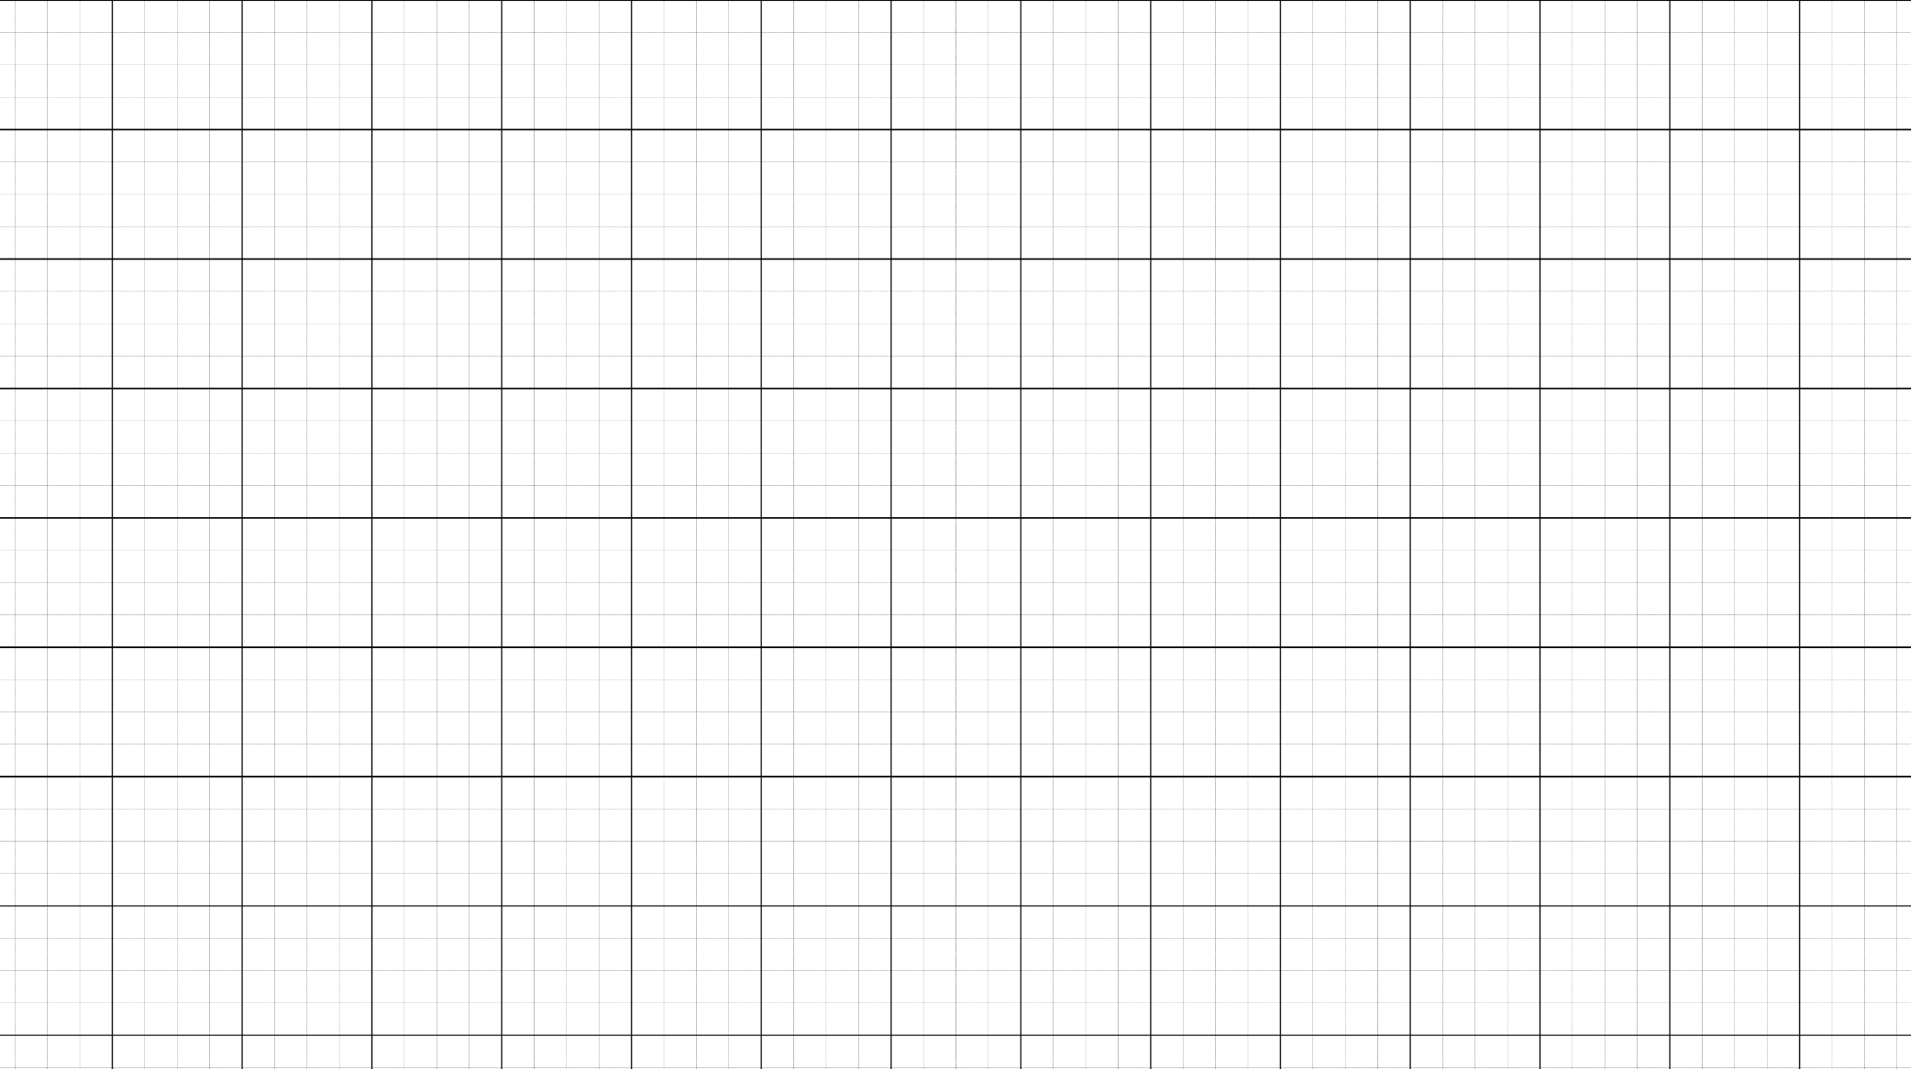
Tết đang vào ηà
Tết đang vào ηà
Sắp Όłm jŎ ǇuĔ
Đất ǇrƟ wở hΞ.
Nguΐğn HŬg KΗłn
Notes:
Tuỳ vào thực tế vở ô li, GV hướng dẫn HS lùi ô hợp lí

Slide 9
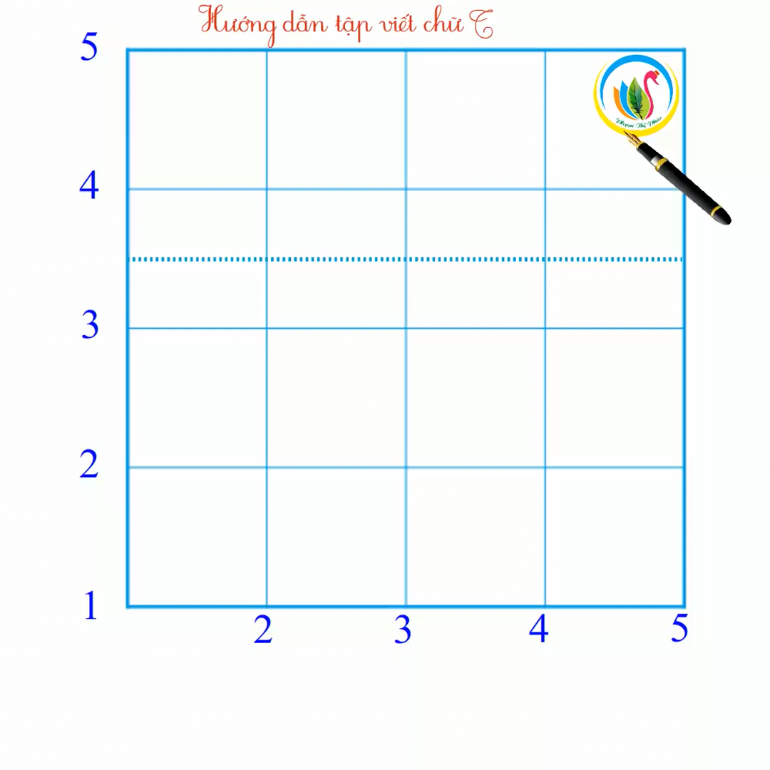
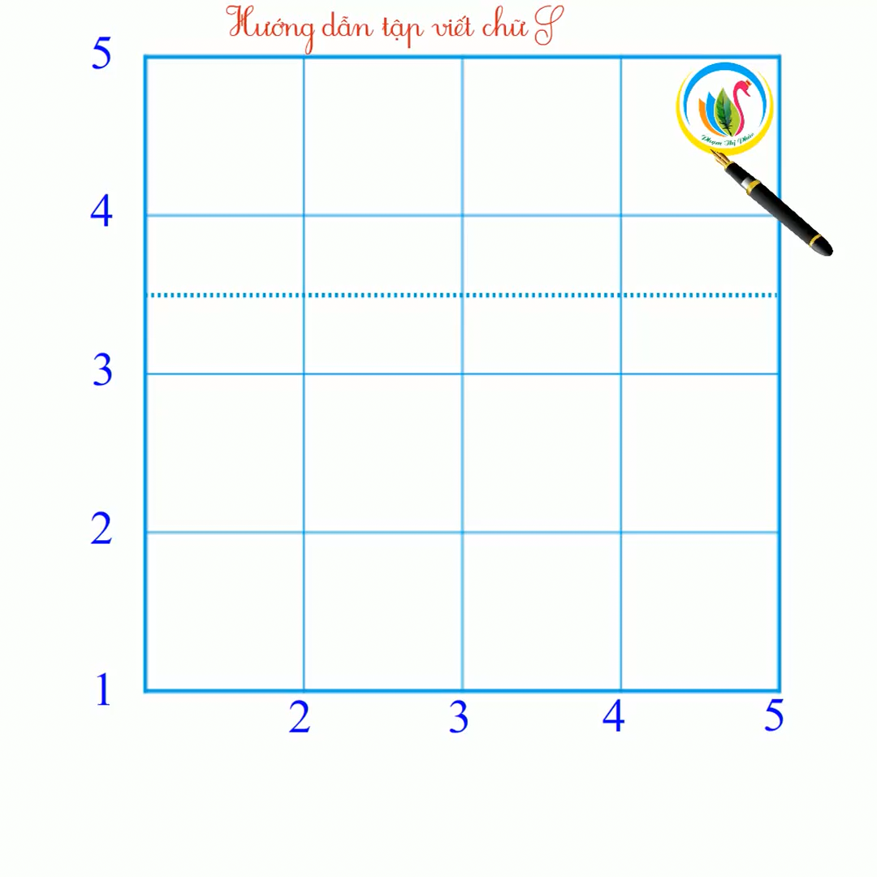
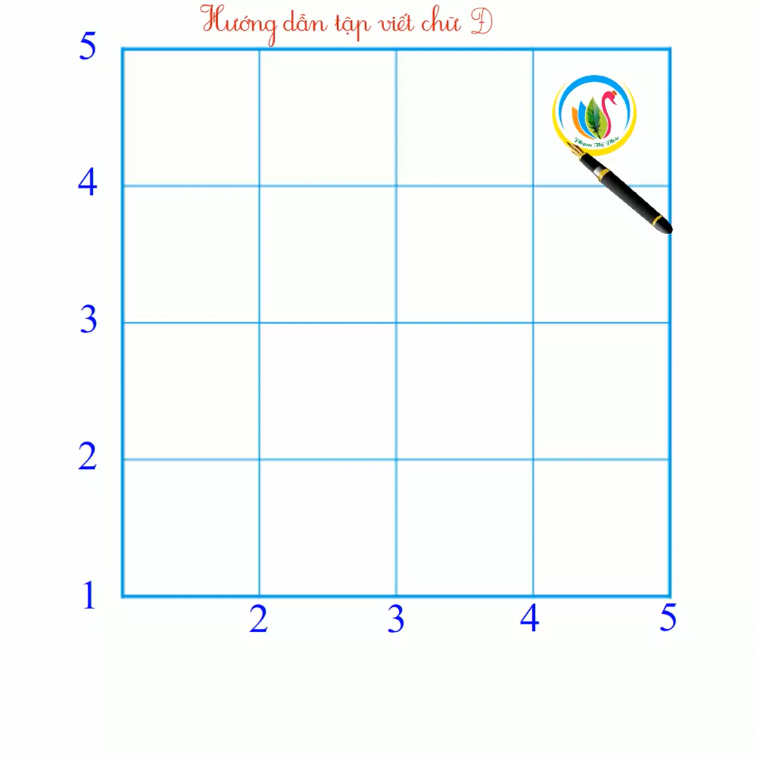

Slide 10

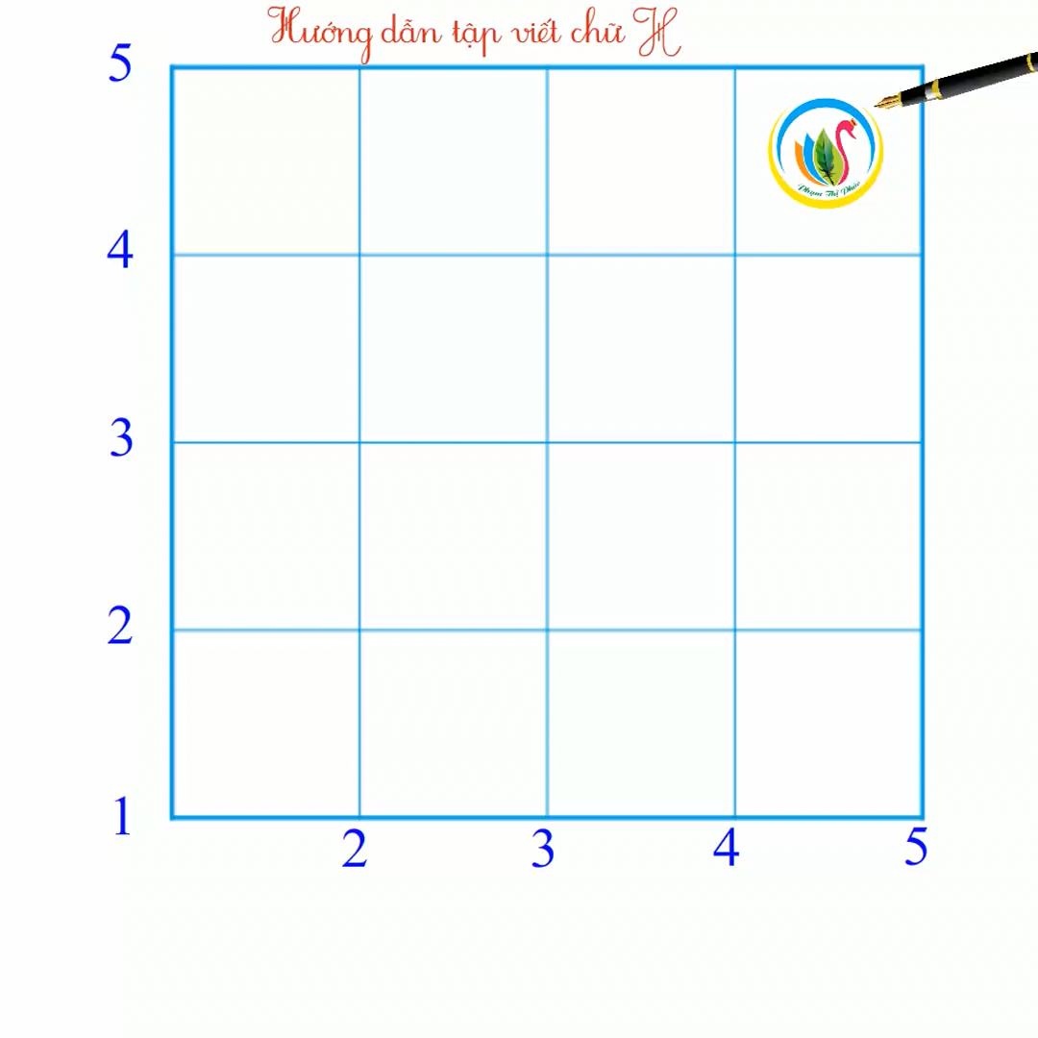
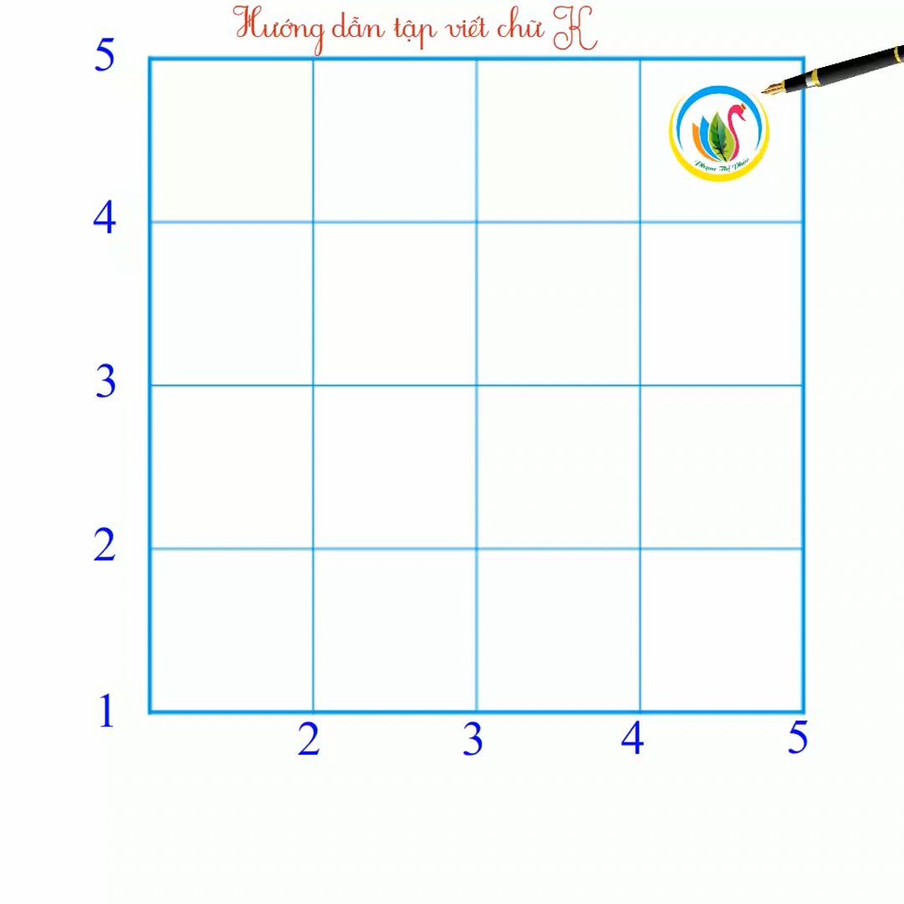

Slide 11

Dặn dò
Notes:
Liên hệ facebook cá nhân: https://www.facebook.com/nhilinh.phan/
Nhóm: https://www.facebook.com/groups/443096903751589
Hoặc zalo: 0916.604.268 để được hỗ trợ soạn giáo án

